Slide 2




KHỞI ĐỘNG

Slide 3


Slide 4
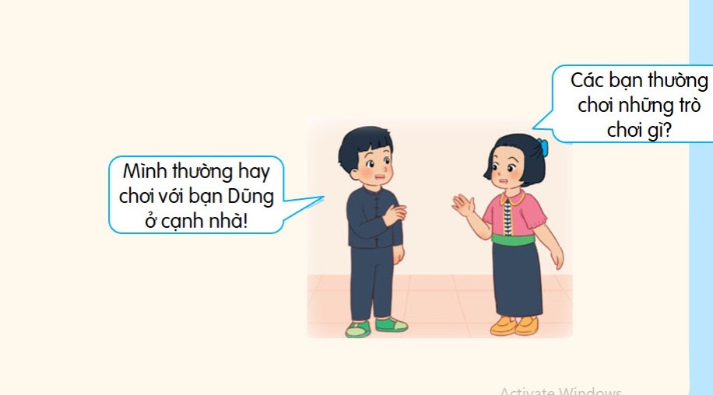
Hoạt động 1: Giới thiệu về người bạn hàng xóm của em

Slide 5

Hoạt động 1: Giới thiệu về người bạn hàng xóm của em
Gợi ý:
- Tên của bạn
- Những việc em thường làm cùng bạn;
- Điều em thích ở bạn.

Slide 6

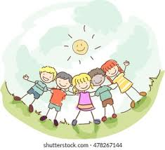

. Nêu điều em học được từ nội dung chia sẻ của các bạn?

Slide 7
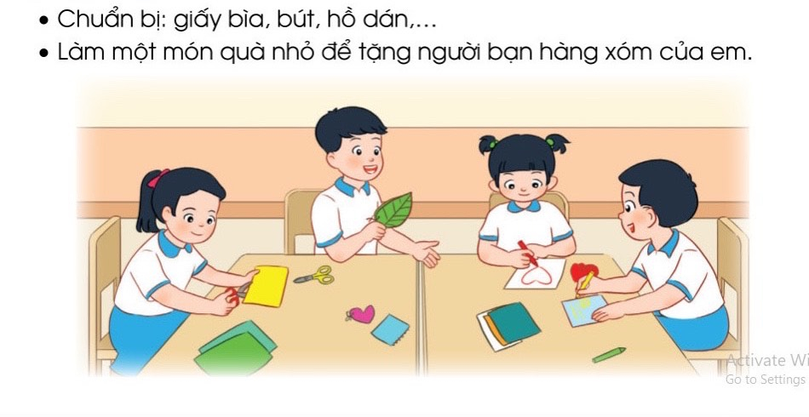

Hoạt động 2: Món quà tặng bạn

Slide 9


Chúc các thầy cô luôn mạnh khoẻ, công tác tốt; chúc các em luôn chăm ngoan, học giỏi! Chào các thầy cô và các em!

